Slide 1

Trò chơi “Tiếp sức”
1. Viết câu đầu của các bài ca dao về chủ đề tình cảm gia đình.
2. Chúng ta có 4 đội chơi, mỗi đội sẽ tham gia tiếp sức cùng nhau hoàn thành nhiệm vụ trong vòng 3 phút, đội nào có kết quả nhiều câu ca dao đúng nhất sẽ là đội chiến thắng.

Slide 2


Chia sẻ
1. Qua đọc hiểu hai văn bản thơ ở các
giờ học trước, em đã vận dụng kĩ năng
nào vào việc đọc hiểu văn bản Ca dao
Việt Nam ?
2. Xác định các yếu tố hình thức của văn bản Ca dao Việt Nam.

Slide 3
Chia sẻ
* Các yếu tố hình thức văn bản Ca dao Việt Nam:
- Số dòng:
+ Bài 1,3: 4 dòng
+ Bài 2: 2 dòng
- Số tiếng: 1 câu 6 tiếng, 1 câu 8 tiếng.
- Vần: gieo cả vần lưng và vần chân (ông/sông; đông/mông...)
- Nhịp: 2/2/2; 4/4

Slide 4

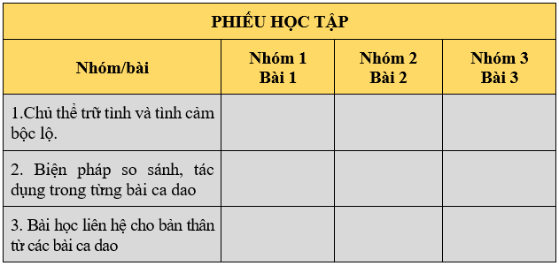
Thực hành đọc hiểu

Slide 5

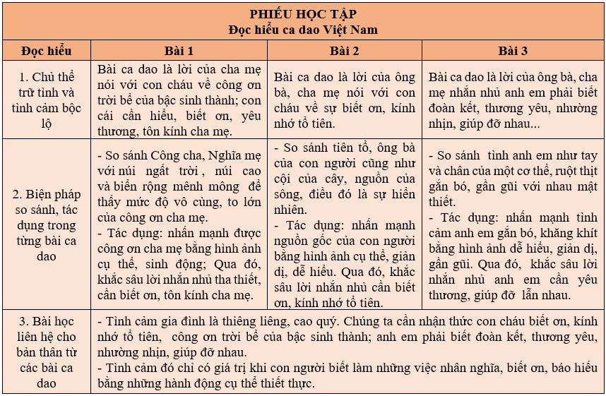


Slide 6
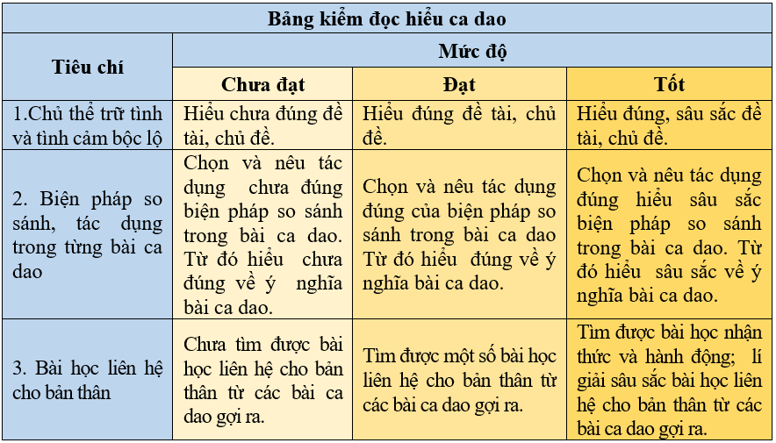

Slide 7

Chia sẻ kinh nghiệm
đọc hiểu ca dao

Slide 8

Kinh nghiệm đọc hiểu ca dao
Đọc lướt bài ca dao, xác định nội dung chính của văn bản
Đọc chi tiết, đánh dấu, ghi chép cách gieo vần, nhịp thơ, các biện pháp tu từ sử dụng trong bài ca dao
Lí giải được tình cảm nhân vật trữ tình qua ngôn ngữ, hình ảnh (đọc thông tin, tư liệu...)
Liên hệ bài học cho bản thân về cách nghĩ, cách ứng xử từ những bài ca dao gợi ra

Slide 9
Luyện tập, vận dụng
(1) Em hãy lựa chọn một bài ca dao em yêu thích nhất và giải thích tại sao? Từ bài ca dao đó gợi cho em những suy nghĩ gì về cách ứng xử đối với những thành viên trong gia đình?
(2) Nếu minh họa cho bài ca dao thứ nhất, em sẽ vẽ như thế nào? Hãy vẽ hoặc miêu tả nội dung bức tranh bằng lời?
(3) Hiện nay, vẫn còn số ít thanh thiếu niên đối xử với ông bà, bố mẹ bằng thái độ, lời lẽ chưa chuẩn mực. Nếu em là bạn của một trong những thanh niên đó, em sẽ đưa ra giải pháp gì để giúp bạn sửa được những hành vi trên?

